Slide 1
基于模型的设计方法
MATLAB-Based
BZ

Slide 2

CONTENTS
模型设计
模型定点
代码生成
接口调用
评估与验证

Slide 3
模型设计：算法的系统化
目标：需要解决什么问题？
提前规避系统级风险，评估设计方案可行性。
量化：如何进行系统评估？
双维度评估：功能正确性 + 性能指标（如吞吐、延迟、精度等）。
执行：如何分步解决问题？
归类问题，分析并逐步突破关键约束。
边界：是否能够解决所有面临的问题？
不能解决所有，但能有效识别和控制大部分工程风险（落地和周期）。

Slide 4
模型设计：周期、依赖和序列
Stateless子单元/子算法：并行度与流水线深度
处理周期性：处理时间被缩短或延长而不影响数值正确性。
数据依赖性：在系统初始化/周期开始时/唯一前序子单元计算结束时即可获得所有信息（不依赖外信息）。
序列相关性：处理顺序不会影响输出结果，任意重排后最终结果一致。
结构可任意调整，展开为多周期并行处理，无依赖冲突。
Stateful子单元/子算法：状态划分与读写约束
处理周期性：处理周期与时间/数据相耦合，直接影响系统状态/运算结果。
数据依赖性：输入依赖除前序唯一子单元外的部分其余子单元的输出或系统状态（依赖外信息）。
序列相关性：处理顺序会直接影响输出结果，乱序/并行处理会导致数值或系统状态的错误。
结构不易调整，数据/周期之间保持严格顺序，性能提升有限，需依赖架构或算法创新。
注： 对于单个模块来说，定义由顶层接口或唯一的前序子单元给出的数据/信息为内信息，由其余前序子单元给出的数据/信息为外信息。
在工程和系统建模中，找出“critical stateful” 才是真正能优化性能、提升架构创新和系统鲁棒性的突破口。

Slide 5
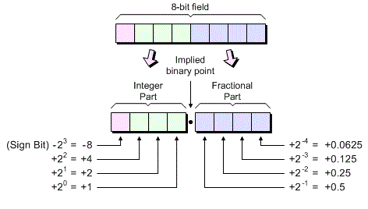
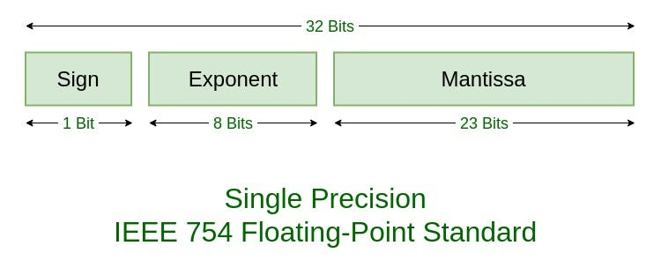
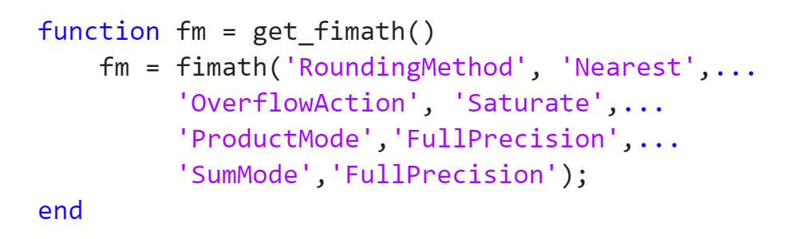
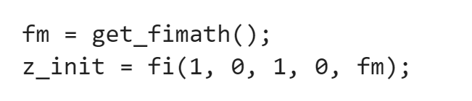
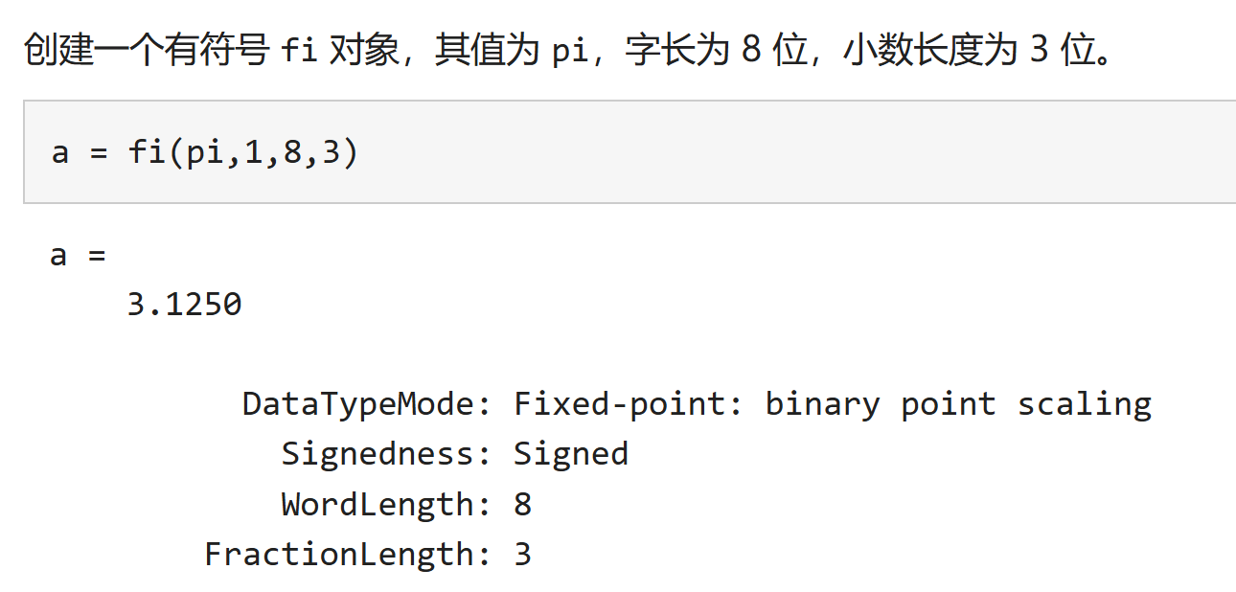
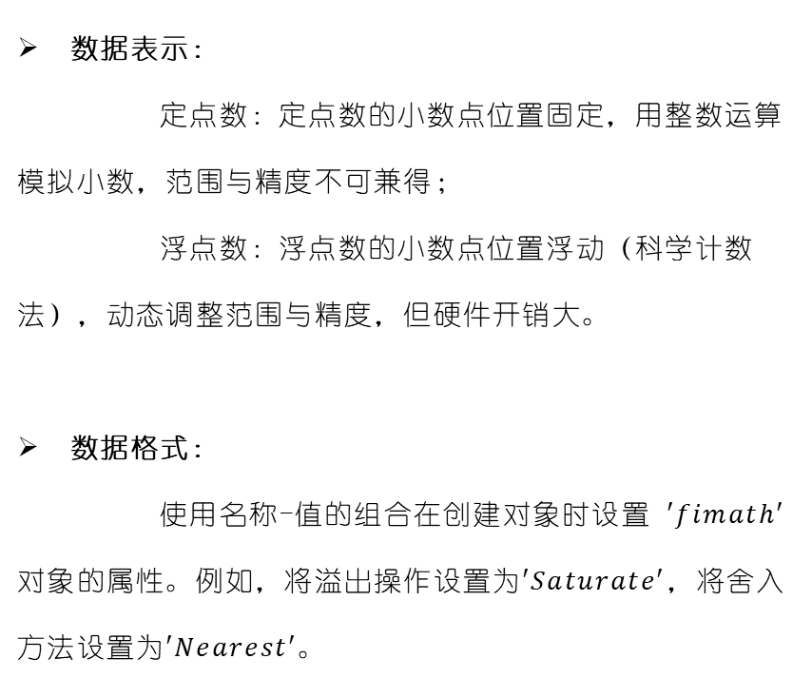
模型定点化
数据表示：
定点数：定点数的小数点位置固定，用整数运算模拟小数，范围与精度不可兼得；
浮点数：浮点数的小数点位置浮动（科学计数法），动态调整范围与精度，但硬件开销大。
数据格式：
使用名称-值的组合在创建对象时设置 $′fimath′$ 对象的属性。例如，将溢出操作设置为$′Saturate′$，将舍入方法设置为$′Nearest′$。

Slide 6
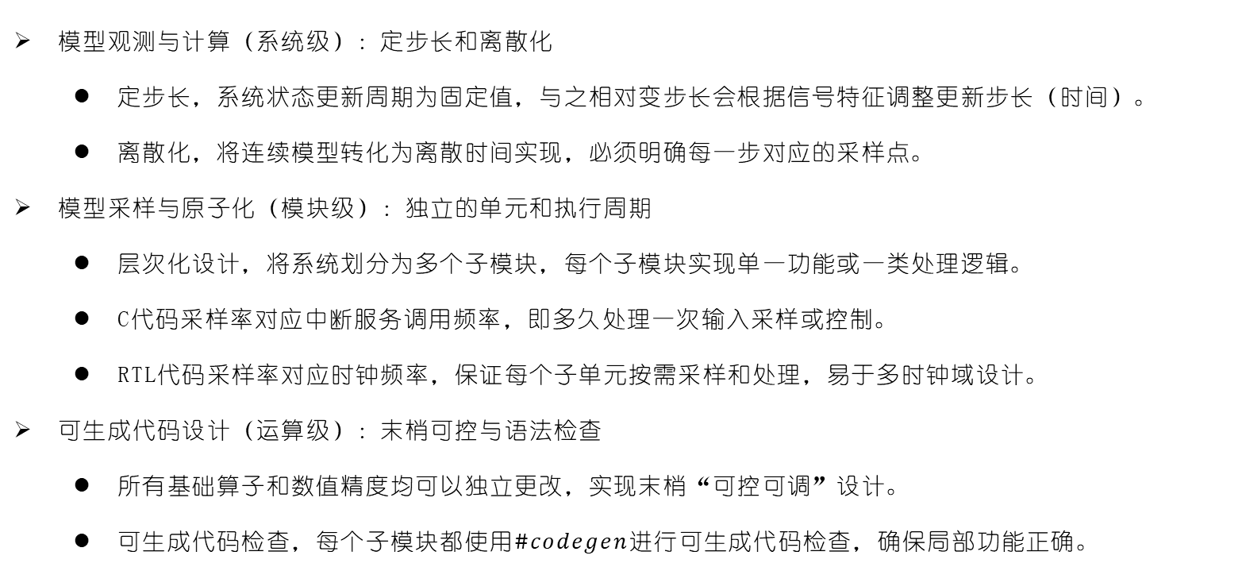
代码生成
模型观测与计算（系统级）：定步长和离散化
定步长，系统状态更新周期为固定值，与之相对变步长会根据信号特征调整更新步长（时间）。
离散化，将连续模型转化为离散时间实现，必须明确每一步对应的采样点。
模型采样与原子化（模块级）：独立的单元和执行周期
层次化设计，将系统划分为多个子模块，每个子模块实现单一功能或一类处理逻辑。
C代码采样率对应中断服务调用频率，即多久处理一次输入采样或控制。
RTL代码采样率对应时钟频率，保证每个子单元按需采样和处理，易于多时钟域设计。
可生成代码设计（运算级）：末梢可控与语法检查
所有基础算子和数值精度均可以独立更改，实现末梢“可控可调”设计。
可生成代码检查，每个子模块都使用$\#codegen$进行可生成代码检查，确保局部功能正确。

Slide 7

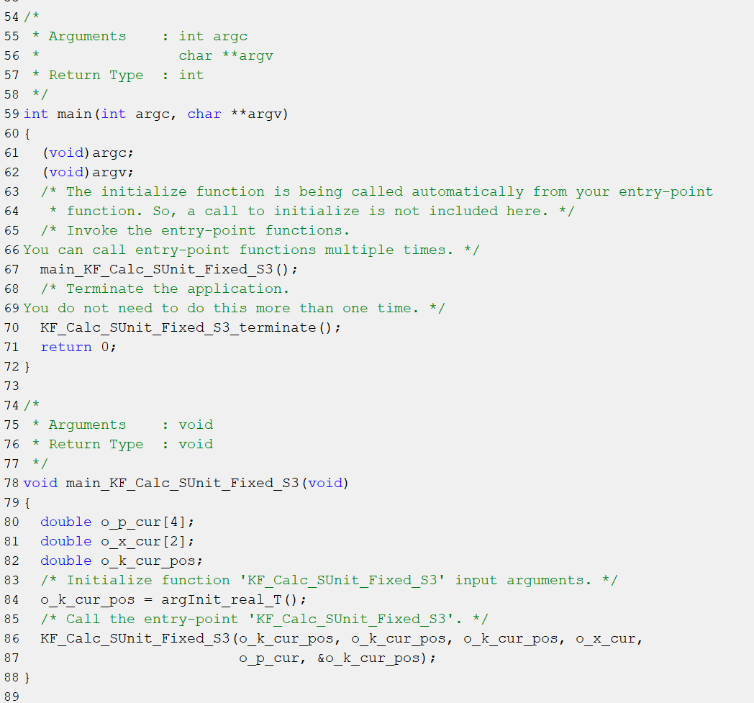
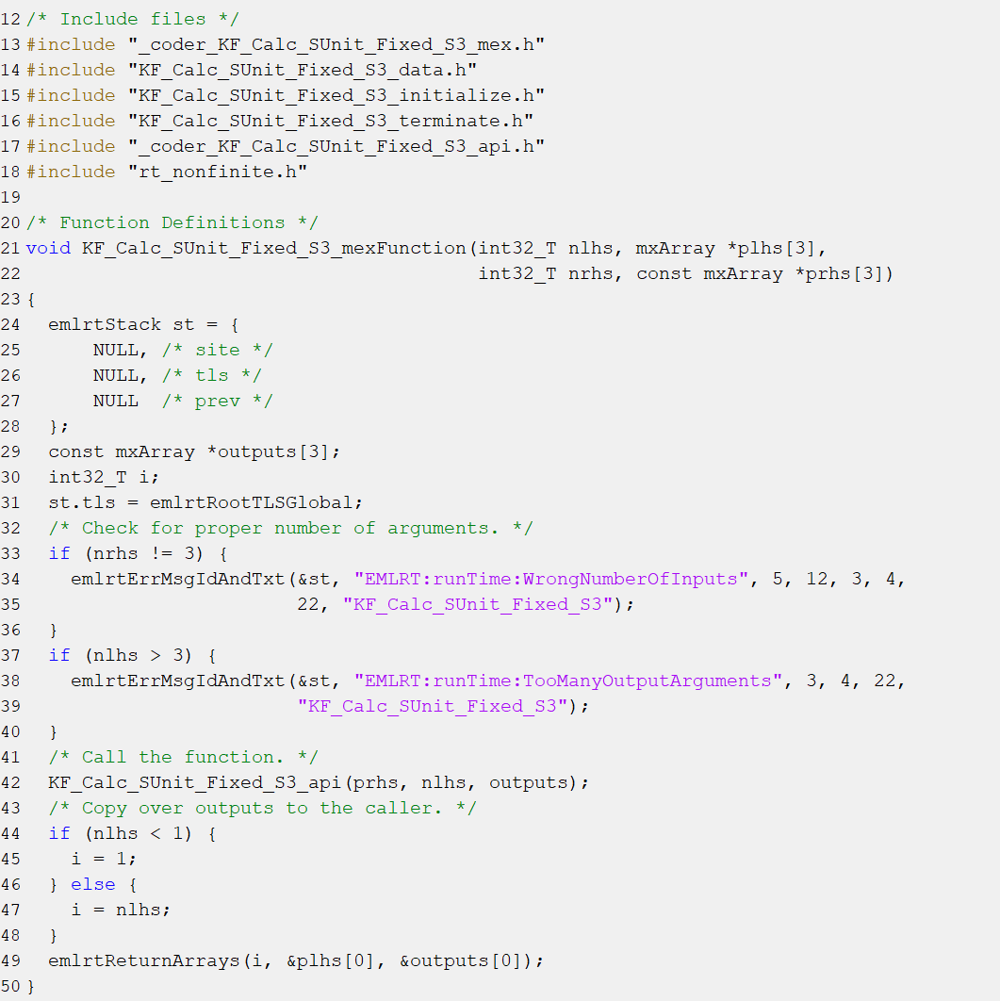
接口调用：Source Code与MATLAB Executable
C代码使用系统中断匹配模型设计中的采样周期。

Slide 8
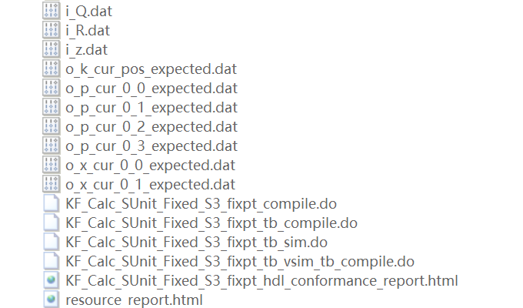
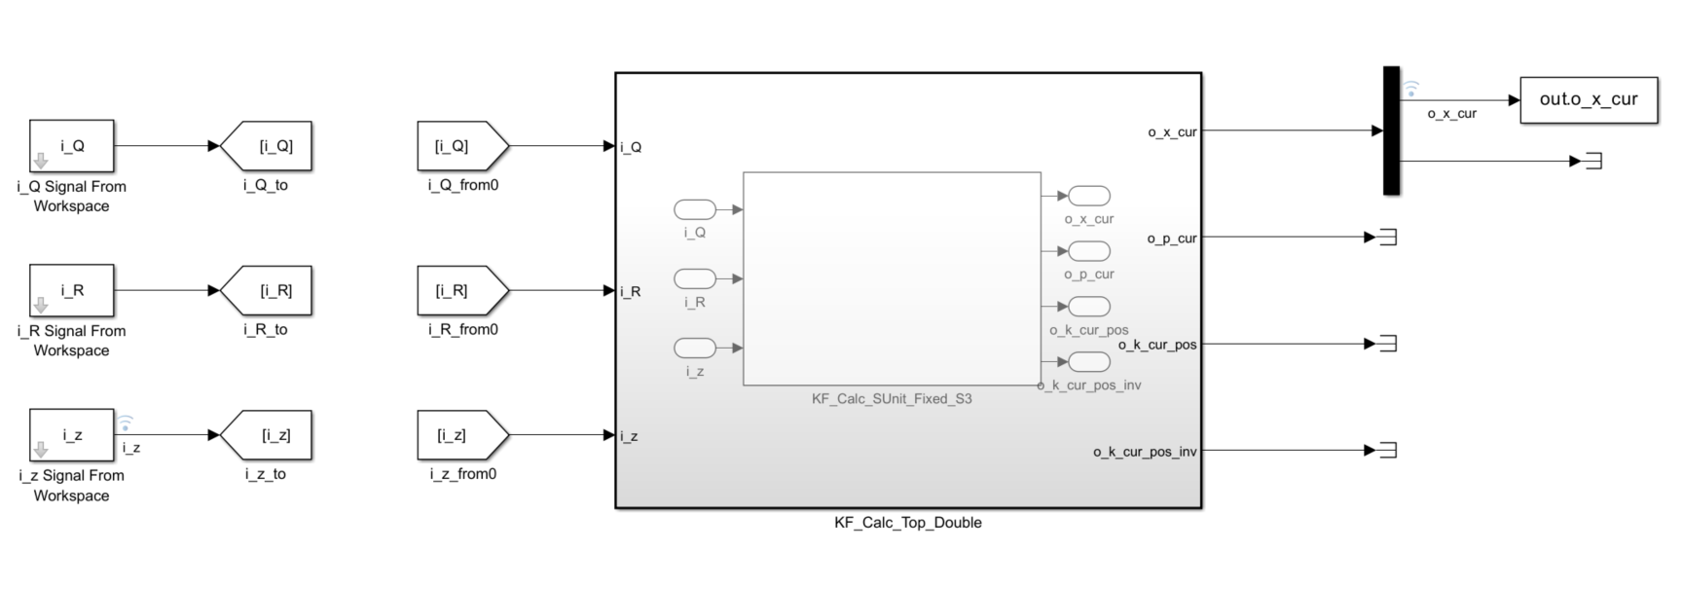
评估与验证
生成RTL测试的激励文件和处理脚本，加速设计的仿真验证。

Slide 9
（广义）验证左移：
验证左移的核心矛盾在于理想模型与物理实现的断层，实际是接口抽象和时序行为概念的鸿沟。
验证左移的最终目标不是追求模型与RTL的完全一致，而是确保关键硬件效应在早期被建模和验证，从而真正实现“左移”的风险控制价值。
其核心价值正是通过在项目早期为跨职能团队提供“量化的参考基准”，驱动高效协作与风险决策。

Slide 10
谢谢观看

